Slide 1
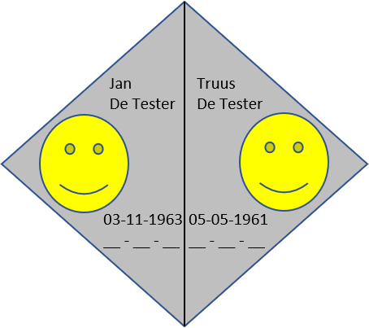
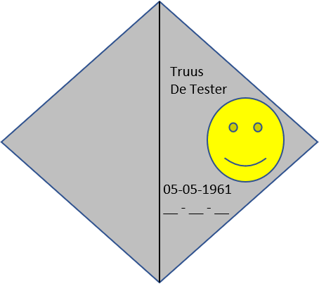
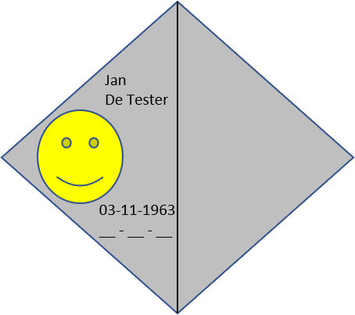
Jan
De Tester
Truus
De Tester
Jan
De Tester
Truus
De Tester
03-11-1963
__ - __ - __
05-05-1961
__ - __ - __
03-11-1963
__ - __ - __
05-05-1961
__ - __ - __

Slide 2
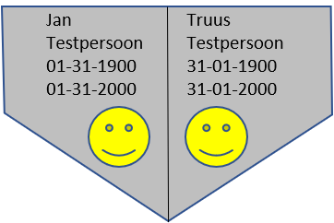


Jan
Testpersoon
01-31-1900
01-31-2000
Truus
Testpersoon
31-01-1900
31-01-2000
Jan
Testpersoon
01-31-1900
01-31-2000
Truus
Testpersoon
31-01-1900
31-01-2000

